Slide 1
2008 წლის ფინანსური კრიზისი

Slide 6
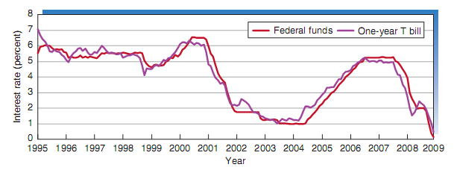
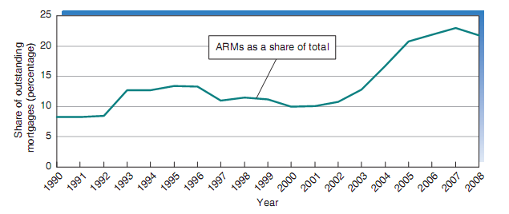

Slide 9
